Slide 1
Робот - бур
Выполнил: Черненко Михаил Валерьевич
Руководитель: Вахрушев Иван Владимирович

Slide 2
Актуальность
Бурение туннелей – это очень сложно и опасно.
И чтобы этим не занимались люди,
лучше чтобы это делали роботы.
Именно для этого я придумал робот-бур.

Slide 3
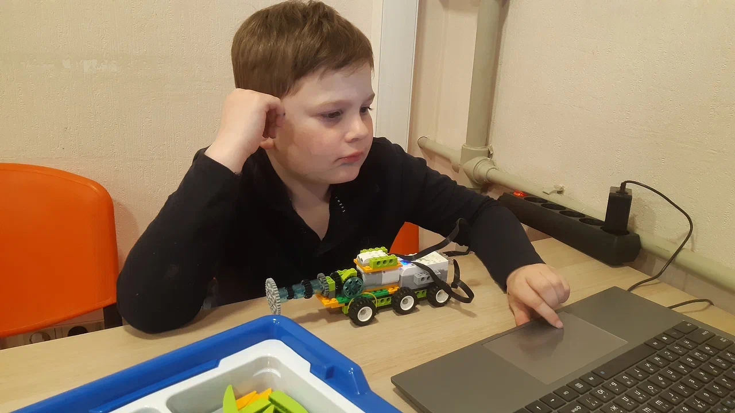
Цели и задачи
Цель: создать робот-бур
Задачи:
1.Сделать сборку
2.Запрограммировать 3.Сделать проект

Slide 4
Сборка робота
Я использовал датчик расстояния, мотор и смарт-хаб. Из шестеренок и цилиндров я сделал наконечник бура. У робота сдвоенная угловая передача, для того, чтобы одним мотором крутить бур и ехать вперед или назад.
И две ременных передачи на колеса. Датчик расстояния нужен, чтобы определить расстояние до стены.

Slide 5
Программа
В программе использован блок старта,
блок направления движения мотора, блок датчика,
блок мощности мотора, блок времени работы мотора. Чем выше мощность, тем больше он проедет. Сначала он едет, пока не встретит стену,
а когда встретит стену – останавливается
и начинает медленно бурить.

Slide 6
Сильные и слабые стороны
Сильные стороны: 1.У него большой бур
и поэтому он бурит
большие туннели.
2. Быстро едет
и быстро бурит
Слабые стороны:
Он не может сначала
бурить, потом ехать

Slide 7
Заключение
Мне удалось создать хорошего робота
для бурения туннелей.
Он одновременно хорошо едет и хорошо бурит. И для бурения не нужны люди в туннеле,
ведь в нем есть программа.

Slide 8
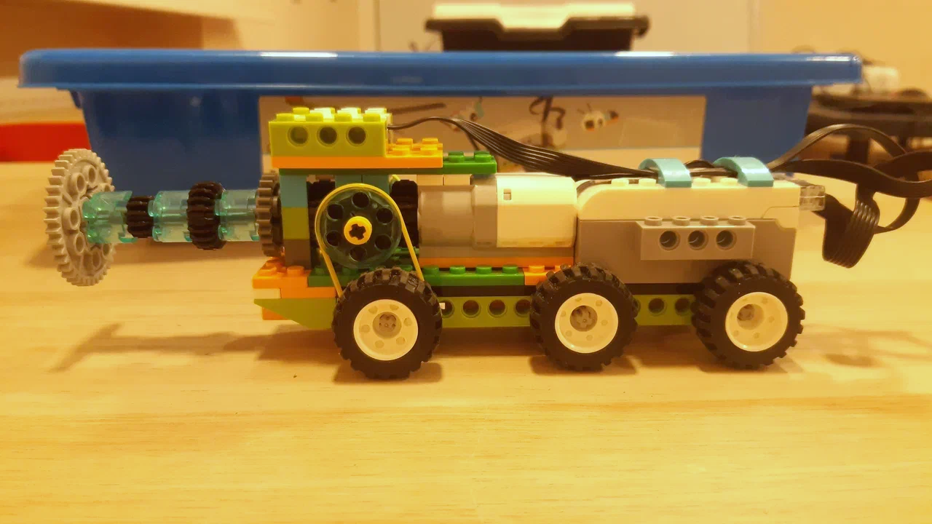
Спасибо за внимание

